Slide 1
Дипломная работа на тему: «Разработка программного комплекса регистрации и обработки данных»
Центросоюз Российской Федерации Нижегородский областной союз потребительских обществ «Нижегородский экономико-технологический колледж»
Выполнил: студент группы 41П Ивлев Виктор Руководитель: Солдатова С.И., преподаватель НЭТК

Slide 2
Введение
Основной целью данной работы является разработка специализированной конфигурации для автоматизации учета продукции цеха литья пластика на предприятии АО «АПЗ». Реализация этой цели потребовала решения целого комплекса взаимосвязанных задач, каждая из которых вносит свой вклад в создание эффективной информационной системы. Задачи были поставлены следующие:
− провести исследование и анализ предметной области и организационной структуры предприятия;
− выбрать средства проектирования и разработки конфигурации;
− определить целевой сегмент потребителей конфигурации;
− выбрать способы обеспечения доступности конфигурации;
− описать структуру организации защиты данных;
− произвести проектирование информационной системы;
− разработать и оптимизировать основной функционал конфигурации;
− провести тестирование конфигурации;
− составить руководство пользователя.
Объектом исследования является ИС цеха литья пластика для АО «АПЗ»
Предметом исследования является процесс проектирования и разработки ИС цеха литья пластика

Slide 3
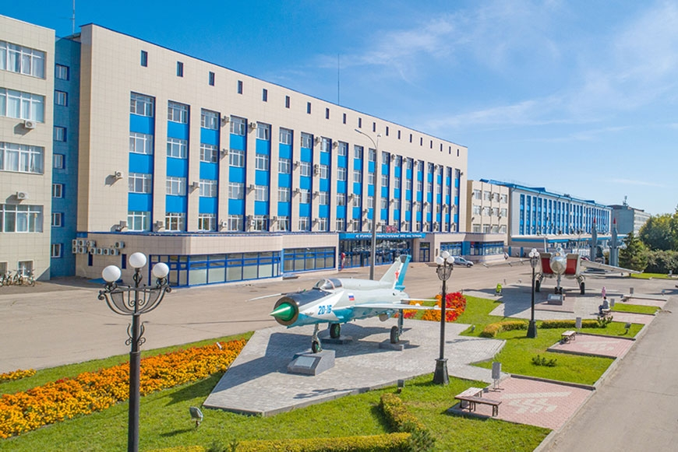
Проектирование ИС цеха литья пластика
Организация, на материалах которой была разработана конфигурация, представляет собой промышленное предприятие, ориентированное на разработку, производство и поставку высокотехнологичных приборов и систем для авиационной, космической и гражданской отраслей. Предприятие входит в концерн «Алмаз-антей».
АО «АПЗ» выпускает:
гироскопических приборов;
рулевых приводов;
контрольно-поверочных установок.
расходомерную и медицинскую технику
Фотография АО «АПЗ»

Slide 4



Описание приложений для реализации информационной системы
Для проектирования и разработки конфигурации использовались следующие приложения:
Microsoft Visio;
Microsoft SQL Server;
1С:Предприятие 8.3.
Логотип Visio
Логотип SQL Server
Логотип 1С:Предприятие

Slide 5
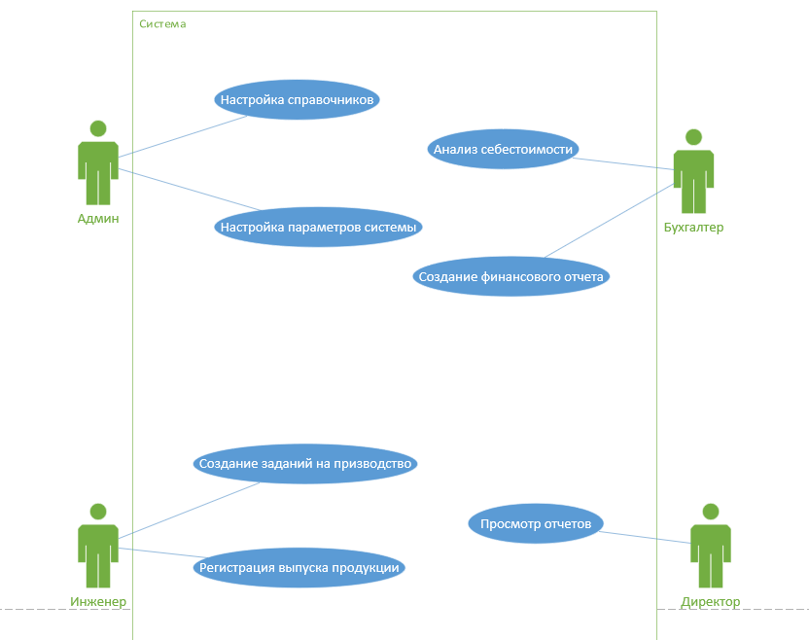
Разработка ИС цеха литья пластика
Перед разработкой конфигурации, было составлено ТЗ, содержащее в себе требования к данным, распределение ролей, описание функционала с помощью Use-Case диаграммы, взаимосвязи объектов конфигурации, а также функционал для пользователей и способы обеспечения доступности конфигурации для них же.
Use-Case диаграмма

Slide 6
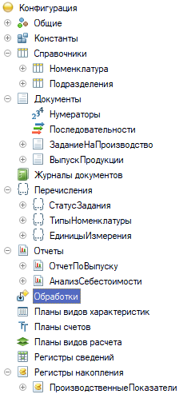
Разработка структуры ИС цеха литья пластика
Конфигурация разделяется на несколько объектов различных типов, каждый из которых отвечает за определенные требования. Например:
Справочник “Номенклатура” содержит данные о материалах и изделиях
Перечисление “ЕдиницаИзмерения” содержит данные, необходимы для добавления в справочник.
Также был описан основной функционал и интерфейс, который был сделан максимально простым и интуитивно понятным.
Структура конфигурации

Slide 7
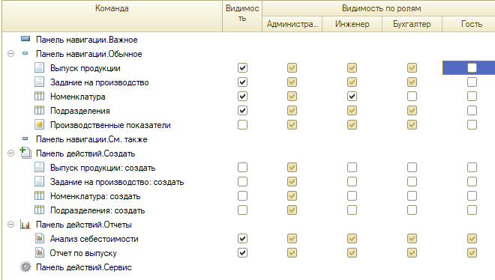
Разработка структуры ИС цеха литья пластика
Структура приложения реализована для 4 ролей: Администратор, инженер, бухгалтер, гость.
Администратор имеет полный доступ ко всем составляющим конфигурации.
Инженер отвечает за документ ЗаданиеНаПроизводство.
Бухгалтер отвечает за справочник Номенклатура.
Гость имеет возможность посмотреть перечень выпускаемой продукции.
Структура ролевого доступа

Slide 8

Тестирование ИС цеха литья пластика
Интерфейсная часть системы подвергалась юзабилити-тестированию с участием потенциальных пользователей. Оценивалась интуитивность навигации, понятность элементов управления, скорость выполнения типовых операций. На основании полученных отзывов вносились корректировки в расположение элементов и их визуальное представление.
Для комплексной оценки работоспособности системы были разработаны тест-кейсы, охватывающие все основные бизнес-процессы цеха литья пластика. Каждый сценарий включал последовательность типовых операций, выполняемых различными пользователями системы. Результаты тестирования фиксировались в специальных протоколах, где отмечались выявленные проблемы и пути их решения

Slide 9
Заключение
В ходе дипломной работы была успешно реализована конфигурация учета продукции цеха литья пластика, которая полностью соответствует поставленным задачам и требованиям. Выполненная работа показала, что внедрение современных информационных технологий в производственную среду является не только желательным, но и экономически оправданным шагом, способствующим повышению эффективности и конкурентоспособности предприятия. Дальнейшее развитие системы может включать в себя расширение функционала, внедрение новых отчетов, интеграцию с мобильными устройствами и использование интерактивных средств визуализации данных, что сделает ее еще более мощным инструментом управленческого учета и анализа.

Slide 10
Спасибо за внимание!

